Slide 1
Знакомство с языками программирования
Семинар 3.

Slide 2
Задача 1: Напишите программу, которая принимает на вход трёхзначное число и на выходе показывает вторую цифру этого числа.
Задача 2: Напишите программу, которая принимает на вход трёхзначное число и на выходе удаляет вторую цифру этого числа.
Задача 3: Напишите программу, которая выводит третью цифру заданного числа или сообщает, что третьей цифры нет.
Задача 4: Напишите программу, которая принимает на вход цифру, обозначающую день недели, и проверяет, является ли этот день выходным.
Домашнее задание 2 семинара

Slide 3
Ваши вопросы?

Slide 4
Семинары блока
“Знакомство с языками программирования”
1
В прошлый раз -
Задачи уровня: “Почувствуй себя интерном”
2
Сегодня -
Задачи уровня: “Почувствуй себя джуном”
3
Задачи уровня: “Почувствуй себя мидлом”
Notes:
Стандартный слайд. Не меняем его, меняем текст в нем.

Slide 5
Формат работы
Вопросы, обсуждение домашнего задания
Демонстрация решения задачи
Работа в сессионных залах
Обсуждение программы (решения задачи) в общем зале

Slide 6
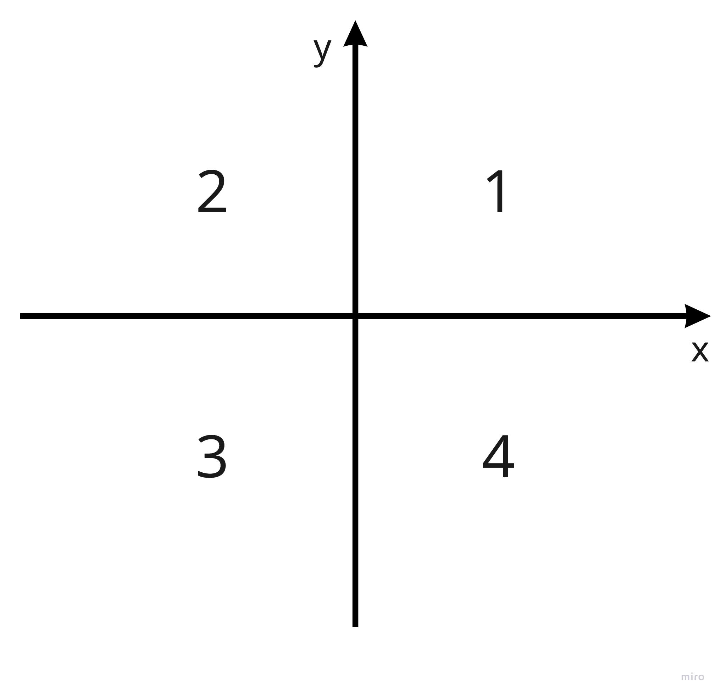
Демонстрация решения
1. Напишите программу, которая принимает на вход координаты точки (X и Y), причём X ≠ 0 или Y ≠ 0 и выдаёт номер четверти плоскости, в которой находится эта точка.

Slide 7

Решение в группах задач:
Задача 2: Напишите программу, которая по заданному номеру четверти, показывает диапазон возможных координат точек в этой четверти (x и y).
12 мин

Slide 8
Ваши вопросы?
Перерыв
Notes:
Для удобства можно использовать таймер на экране: вариант 1, вариант 2

Slide 9
Решение в группах задач:
Задача 3: Напишите программу, которая принимает на вход координаты двух точек и находит расстояние между ними в 2D пространстве.
A (3,6); B (2,1) -> 5,09
A (7,-5); B (1,-1) -> 7,21
12 мин

Slide 10
Решение в группах задач:
Задача 4: Напишите программу, которая принимает на вход число (N) и выдаёт таблицу квадратов чисел от 1 до N.
5 -> 1, 4, 9, 16, 25.
2 -> 1,4
12 мин

Slide 11
Кому задач показалось мало:
Задача 5*: Напишите программу, которая генерирует последовательность случайных чисел из 10 элементов в диапазоне от 1 до 10, и подсчитывает, сколько сгенерировалось чисел больше 5.
12 мин

Slide 12
Кому задач показалось мало:
Задача 6*: Напишите программу, которая генерирует последовательность случайных чисел до тех пор, пока не сгенерирует кратное число введенному в начале.
12 мин

Slide 13
Общее обсуждение решения:
15 мин

Slide 14
Ваши вопросы?

Slide 15
Домашнее задание
Задание | Пример
Задача 1: Напишите программу, которая принимает на вход пятизначное число и проверяет, является ли оно палиндромом. | 14212 -> нет 23432 -> да 12821 -> да
Задача 2: Напишите программу, которая принимает на вход координаты двух точек и находит расстояние между ними в 3D пространстве. | A (3,6,8); B (2,1,-7), -> 15.84 A (7,-5, 0); B (1,-1,9) -> 11.53
Задача 3: Напишите программу, которая принимает на вход число (N) и выдаёт таблицу кубов чисел от 1 до N. 3 -> 1, 8, 27. 5 -> 1, 8, 27, 64, 125 | 3 -> 1, 8, 27 5 -> 1, 8, 27, 64, 125

Slide 16



Рефлексия
Семинар 3. Знакомство с языками программирования
Был урок полезен вам?
Узнали вы что-то новое?
Что было сложно?
Notes:
Вы можете сами менять вопросы! Попросите студентов ответить голосом или отписаться в чате.

